Slide 1
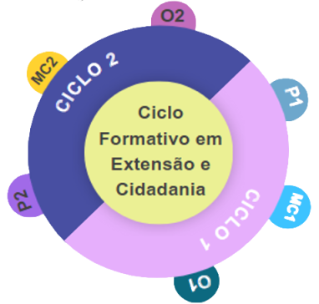
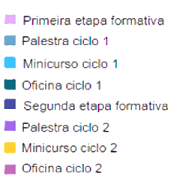
PRODUTO EDUCACIONAL
CICLO FORMATIVO EM EXTENSÃO E CIDADANIA
Mestranda: Liliana Madeira Barros
Orientadora: Dra. Joselma Ferreira Lima e Silva
Período: 31/01 a 20/02/2025
Local: Auditório do IFPI - Campus Parnaíba
Público Alvo: Comunidade interna e externa
Inscrições de 22 a 29/01/25: https://suap.ifpi.edu.br/eventos/inscricao/2107/

Slide 2
Confira quem estará conosco nessa jornada!

Slide 3
Maestro Wellington Emanoel da Silva
Graduado em Licenciatura em Música pela UFPE;
Especialista em Regência de Coro pela IBPEX;
Especialização em Educação Musical pela Universidade Cândido Mendes;
Participou de diversos Congressos, Encontros, Festivais e Master Class com renomados Professores de destaque Nacional e Mundial.

Slide 4
Rafael Castello Branco Ciarlini
Diretor Geral do IFMA - Campus Araioses;
Professor de Direito no IFMA - Campus Araioses;
Mestre em Educação Profissional e Tecnológica - IFPI/ PROFEPT;
Especialista em Formação Pedagógica Docente em EPT - IFMA;
Graduado em Direito -UESPI.

Slide 5
Bruno Pires Sombra
Graduado em Licenciatura Em Física pelo IFCE;
Mestre em Ciências Físicas Aplicadas pela UECE;
Professor do IFPI - Campus Parnaíba;
Experiência nas áreas de Física da Atmosfera e Energias Renováveis, Experimentação para o Ensino de Física, Astronomia Básica;
Atua principalmente nos seguintes temas: Modelagem Atmosférica, Energias Renováveis, Ensino de Física, Astronomia.

Slide 6
Elenice Monte Alvarenga
Bacharela e Licenciada em Ciências Biológicas;
Mestra em Biologia Celular e Estrutural (atualmente, Programa de Pós-graduação em Biologia Molecular e Morfofuncional) pela UNICAMP;
Doutora em Biotecnologia pela UFPI;
Especialista em Gerenciamento de Recursos Ambientais;
Docente do IFPI;
Docente e Orientadora nos cursos de pós-graduação lato sensu e Mestrado PROFEPT- IFPI;
Experiência em pesquisa nas áreas de Biologia Celular, Farmacologia e Biotecnologia, além de temáticas relativas ao Ensino de Ciências.

Slide 7
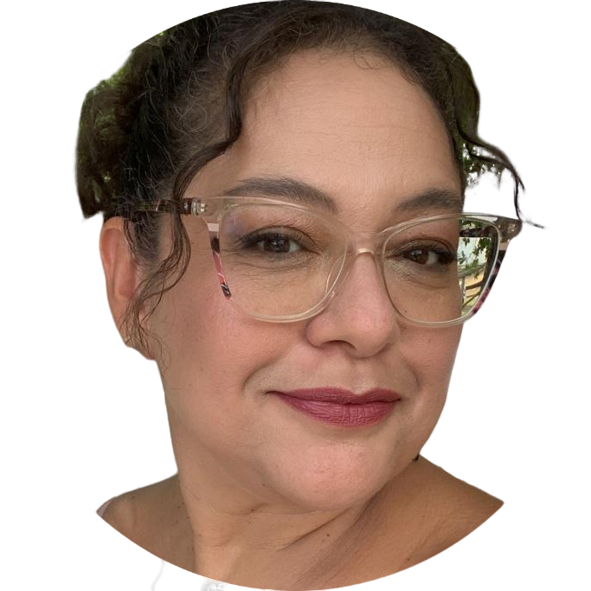
Emanoela Moreira Maciel
Graduada em Licenciatura Plena em Pedagogia pela UESPI;
Bacharel em Psicologia - UniFacid;
Especialista em Psicopedagogia Clínica e Institucional - UNIFSA;
Mestre e Doutora em Educação - (UFPI);
Docente - IFPI, com experiência na área de Educação, com ênfase na Formação de professores, Psicologia da Educação e Suicidologia;
Docente do Programa de Mestrado - PROFEPT;
Atua como psicóloga clínica na Abordagem Centrada na Pessoa (ACP).

Slide 8
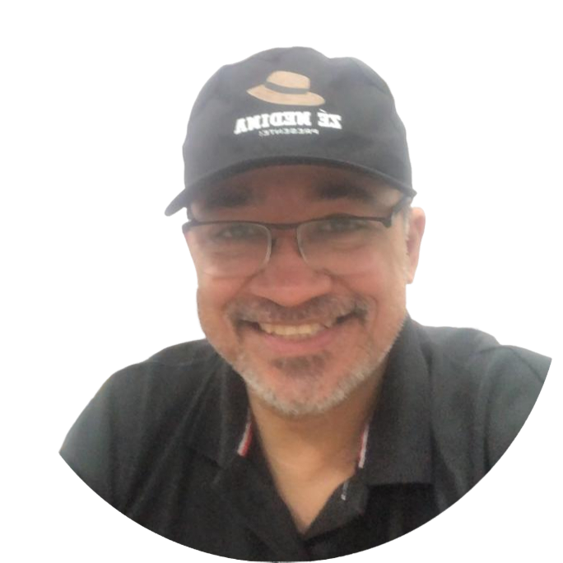
Márcio Aurélio Carvalho de Morais
Doutor em Geografia - UNESP/ Campus Rio Claro;
Mestre em Ensino de Ciência e Matemática pela Ulbra;
Docente - IFPI;
Experiência abrange áreas como Tecnologia Educacional, Formação de Professores, Educação Profissional e Tecnológica, Educação de Jovens e Adultos, Currículo Integrado, Educação Indígena, Educação Ambiental, Políticas Públicas em EPT, Educação a Distância, Comunidades Virtuais em Educação, Colaboração por Mídias e Redes Sociais em Educação, Políticas Públicas para Informática na Educação, Integração Curricular pelas TICs, Ambientes Virtuais de Aprendizagem e Recursos Educacionais Abertos;
Docente do Programa de Mestrado - ProfEPT- IFPI, Linha de Pesquisa em Práticas Educativas em EPT.

Slide 9
Joselma Ferreira Lima e Silva
Doutora em Educação - UECE;
Mestre em Educação - UFPB;
Especialista em PROEJA- IFPI;
Especialista em Psicologia Aplicada à Educação pela URCA;
Graduada em Pedagogia pela URCA;
Licenciada nas Ciências da Religião - FATEV:
Graduada em Letras/Português - UESPI:
Docente do IFPI;
Docente do Programa de Mestrado -PROFEPT- Linha de Pesquisa 2: Organização e Memórias de Espaços Pedagógicos na Educação Profissional e Tecnológica (EPT).

Slide 10
PROGRAMAÇÃO
31/01/2025 | Abertura – 18h - PRESENCIAL Composição da mesa de honra; Fala da Coordenação de Extensão do IFPI – Campus Parnaíba: Esp. Ana Kelly dos Santos Nunes; Fala da Coordenadora Acadêmica Local do Mestrado PROFEPT/IFPI: Profa. Dra. Jalva Lília Rabelo de Sousa; Fala do Diretor Geral do IFPI – Campus Parnaíba: Prof. Dr. Luis Fernado dos Santos Souza; Relato de experiência extensionista Prof. Esp. Maestro Wellington Emanoel da Silva; Palestra 1: Ensino, Extensão e Cidadania: impactos na formação docente e discente. Palestrante: Prof. Me. Rafael Castelo Branco Ciarlini; Coffee Break; Encerramento - 22h.
05/02/2025 | Minicurso 1 - 14h às 17h. Impacto e Transformação Social: contribuições dos projetos de extensão PRESENCIAL (Prof. Me. Bruno Pires Sombra)
12/02/2025 | Oficina 1 – 14h às 17h Indissociabilidade Ensino, Pesquisa e Extensão e sua relação com a formação humana integral PRESENCIAL (Profa. Dra. Elenice Monte Alvarenga)

Slide 11
PROGRAMAÇÃO
14/02/2025 | Palestra 2 – 18h Interação Dialógica e Interdisciplinaridade nas ações de Extensão e seus reflexos na formação cidadã ON-LINE (Profa. Dra. Emanoela Moreira Maciel)
19/02/2025 | Minicurso 2 – 14h às 17h A importância da Interprofissionalidade nos projetos de Extensão para a formação discente PRESENCIAL (Prof. Dr. Márcio Aurélio Carvalho de Morais)
20/02/2025 | Oficina 2 – 14h às 17h Produção de Projetos Transformadores: planejamento e estruturação de projetos de Extensão PRESENCIAL (Profa. Dra. Joselma Ferreira Lima e Silva)

Slide 12
Esperamos por você para vivenciar conosco uma experiência repleta de saberes.

